Slide 1
人材育成の意義と必要性
令和元年度 主任相談支援専門員研修
第２・3日目 人材育成
【獲得目標】
相談支援専門員の人材育成の意義、必要性及びその実施体系のあり方について理解する。
藤川 雄一
厚生労働省 社会・援護局 障害保健福祉部
障害福祉課 地域生活支援推進室
令和元年12月

Slide 2
本科目のねらい
① （これまでの）自らの人材育成に関する視点や知識、取り組みについて振り返り、今後の学びと実践に向けた課題を焦点化させる（研修２日目・３日目の導入）。
② なぜ、継続的な人材育成の取り組みが必要なのかを、現場からの要請のみならず、その基盤となる（教育学の）理論からの理解を促進する講義を行う。
③ 職業教育においては、研修と実地教育（ＯＪＴ）、自己覚知とその有機的な連動が必要であることと、その中での主任相談支援専門員の役割の理解を促進する講義を行う。
④ 相談支援専門員の人材育成体系について、法定研修（初任・現任・主任）の位置づけや獲得目標、教育内容、留意点を確認する講義を行う。
⑤ 相談支援専門員の人材育成における研修と実地教育（ＯＪＴ）の有機的な連動や地域で行う実地教育（ＯＪＴ）についての具体的な理解に資する講義を行う。

Slide 3
用語の定義について
○ 実践知を養い熟達化するための実務・実践場面での取り組みについて、本研修では実地教育（ＯＪＴ）と定義する。
※OJT(On the Job Training)は、組織内で行われるものに限定されるのではないかとの指摘を受けることがあるが、定義には諸説ある。その中での共通点は、現場知・実践知の熟達化のための実践場面での教育をOJTと定義していることである。定義については、巻末に掲げている参考文献を適宜参照されたい。
※そのため、業務実施地域で行われるスーパービジョン、業務内で行われる研修についても実地教育（ＯＪＴ）として整理している。
○ 事例と実践例の違い
・事例 他者の参考となる具体例、モデルケース例
・実践例 自らの実践を開示するにあたって選定したもの
○ スーパービジョンと事例検討の違い
・スーパービジョン
支援者に焦点 思考プロセスとその結果の共有 思考法を学ぶ
・事例検討
対象に焦点 知識・手続き・方法の共有 パターンを学ぶ
教育的視点における
教育的視点における

Slide 4
本科目の内容【講義６０分】
はじめに
【１】相談支援専門員を育成することとは
相談支援専門員に必要な能力並びにそれを段階的に獲得及び高めていくための人材育成の必要性について
① 目的・ミッション
② 必要な力（コンピテンシー）
③ 力の獲得のために必要な取り組み（教育）
・学習理論と指導者の基本的視点・留意点
・人材育成の方法
・研修とその体系、実地教育(ＯＪＴ)
【２】主任相談支援専門員の人材育成における役割
事業所内や地域における効果的な実地教育のあり方について
① 研修の企画・運営への参画
② 実地教育(ＯＪＴ)の実施
まとめ
人材育成ビジョン
【含むべき内容】
① 相談支援専門員に必要な能力と研修体系
② 研修の企画・運営
③ 人材育成ビジョン
④ 研修リーダーの育成

Slide 5
相談支援専門員を育成することとは
１
① 相談支援専門員のミッション・役割
② 相談支援専門員に必要とされる力
どのような人材を育成するのかについて説明できる。
→ 職業教育であるため、相談支援の目的を達成できる人材の育成であることは自明。
→ 相談支援の目的を再確認し、その目的達成のために必要な力とは何かを説明できる。

Slide 6
相談支援専門員を育成することとは
業務遂行・目標達成に必要な力
（コンピテンシー）
目的達成
初期状態
次スライドは厚生労働科学研究（小澤班）によるコンピテンシーの整理
【凡例】 ◎ 獲得目標として必須で取り扱う項目
○ 発展的事項もしくは既習事項の応用を取り扱う項目
△ （詳細については）別研修で取り扱う関連項目

Slide 7
相談支援のミッション・役割
どういった姿勢で臨めばよいのか？
障害のある人が
その人らしく
地域で暮らすことが
できること
地域を基盤とした
ソーシャルワーク
個別の支援
地域づくり
なぜ、こうした活動(仕事)が必要なのか？
相談支援専門員は、障害児者の自立の促進と共生社会の実現に向けた支援を実施することが望まれている。そのためには、ソーシャルワークの担い手としてスキル・知識を高めつつ、インフォーマルサービスを含めた社会資源の改善及び開発、地域のつながりや支援者・住民等との関係構築、生きがいや希望を見出す等の支援を行うことが求められている。また将来的には、社会経済や雇用情勢なども含め、幅広い見識を有するソーシャルワーカーとしての活躍が期待される。
（ 「相談支援の質の向上に向けた検討会」における議論のとりまとめより）

Slide 8
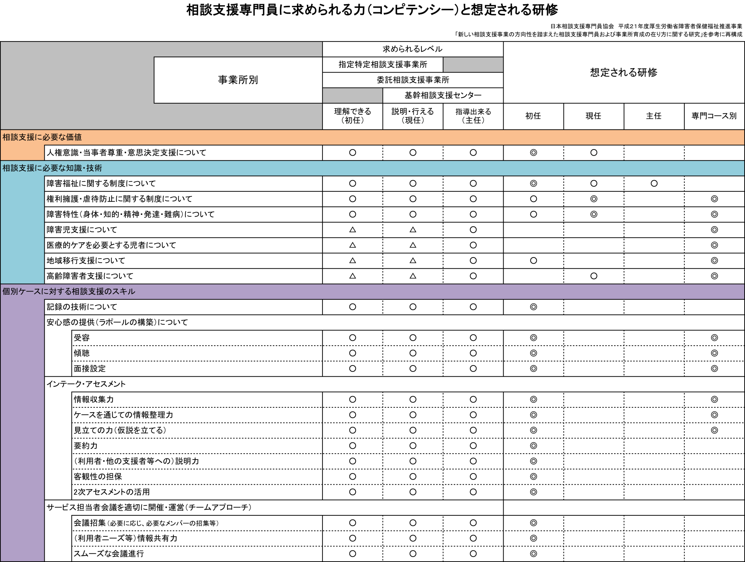

Slide 9
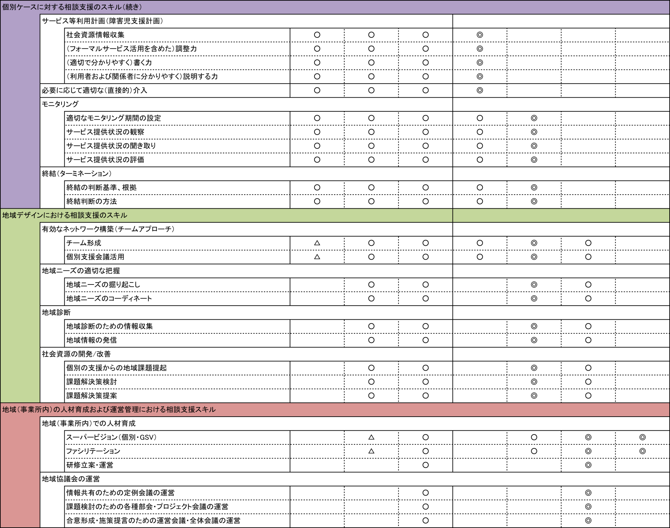

Slide 10
「相談支援の質の向上に向けた検討会」における議論のとりまとめ（概要）
趣 旨
平成２７年４月から原則として全ての障害児者に専門的な相談支援を実施することとされている中、障害児者の相談支援の質の向上を図るため、有識者や関係団体で構成する「相談支援の質の向上に向けた検討会」において相談支援専門員の資質の向上や相談支援体制の在り方について幅広く議論を行い、今後目指すべき方向性をとりまとめた。（平成２８年３月から７月まで計５回開催）
とりまとめのポイントⅠ ～相談支援専門員の資質の向上について～
（人材育成）
① 基本的な考え方について
・ 相談支援専門員は、障害児者の自立の促進と共生社会の実現に向けた支援を実施することが望まれている。そのためには、ソーシャルワークの担い手としてスキル・知識を高めつつ、インフォーマルサービスを含めた社会資源の改善及び開発、地域のつながりや支援者・住民等との関係構築、生きがいや希望を見出す等の支援を行うことが求められている。また将来的には、社会経済や雇用情勢なども含め、幅広い見識を有するソーシャルワーカーとしての活躍が期待される。
② 人材育成の方策について
・ 相談支援専門員の要件である研修制度や実務経験年数などの見直しを行うとともに、キャリアパスの一環として指定特定相談支援事業だけでなく、サービス管理責任者や基幹相談支援センターの業務を担うなど、幅広い活躍の場が得られる仕組みを検討するべき。
・ 研修カリキュラムの見直しについては、「初任者研修」及び「現任研修」の更なる充実に加え、指導的役割を担う「主任相談支援専門員（仮称）」の育成に必要な研修プログラムを新たに設けるとともに、より効果的な実地研修（OJT）を組み込むべき。
③ 指導的役割を担う「主任相談支援専門員（仮称）」について
・ 相談支援専門員の支援スキルやサービス等利用計画について適切に評価・助言を行い、相談 支援の質の確保を図る役割が期待されており、基幹相談支援センター等に計画的に配置されるべき。また、更新研修等も導入すべき。
・ 指導的役割を果たすため、適切な指導や助言を行う技術を習得する機会が確保されるよう、都道府県等が人材育成に関するビジョンを策定するなど、地域における相談支援従事者の段階的な人材育成に取り組むべき。
④ 相談支援専門員と介護支援専門員について
・ 障害者の高齢化や「親亡き後」へのより適切な支援を行うため、両者の合同での研修会等の実施や日々の業務で支援方針等について連携を図るとともに、両方の資格を有する者を拡大することも一案と考えられる。
⑤ 障害児支援利用計画について
・ 障害児支援利用計画については、いわゆるセルフプランの割合が高いが、障害児についての十分な知識や経験を有する相談支援専門員が少ないことが原因の一つと考えられる。これまでの専門コース別研修に加え、障害児支援に関する実地研修などを設けるべき。
・ 市町村においても、障害児を取り巻く状況を十分把握し、評価を加えた上で適切な関係機関につなぐなど十分配慮し、そのために必要な知見の習得に努めるべき。

Slide 11
相談支援専門員を育成することとは
１
③ 力の獲得のために必要な取り組み(教育)
・学習理論と指導者の基本的視点・留意点
・人材育成の方法
・相談支援専門員養成のための研修とその体系、ＯＪＴ
・なぜ、教育や学習（学び）の理論について、社会福祉の実践者が学ぶ必要があるかについて説明することができる。
・相談支援における人材育成に携わる者として必要な学びの基礎理論とその概要について説明することができる。
・相談支援専門員の人材育成体系とその留意点について説明することができる。

Slide 12
「指導者」としての基本的視点・留意点
●意識・動機付け
・人材育成(教育)に従事していることの自覚
・多様な立場の役割のひとつとしての指導者 であることへの理解
・動機付け： 業務円滑化、伝承等
●人材育成(教育)の目的の理解
・相談支援の業務への深い理解とさらなる深化に向けた自己研鑽
・社会福祉・障害者福祉や相談支援の職業的特徴の理解
●人材育成(教育)の方法の理解
・本人中心と個別性の重視の中での指導者：
役 割：経験の提供や促し、気づきの促し、
主体的・能動的な学びの場の構築と提供
留意点：対話の重視

Slide 13
人材育成について学ぶことの必要性
●何を身につけるために、何を学ぶか、どのように学ぶか
・本来は多様：
家庭・学校・地域・職場
学校教育、社会教育、生涯教育、リカレント教育…
●多くの福祉従事者が経験してきた日本の教育
・学校教育主体 cf. 教育の担い手≒「教員（教師）」
→ 立場・関係の固定性(教える／教わる)、上下[権力]関係
・教科教育主体 cf. 教員養成課程、免許制度
→ 内容重視(コンテンツヘビー)、学びの方法論の希薄性
●変わりつつある[変化してきた]日本の教育
・学習観(教育観、教授観)の転換
・教育の場、教育方法の変化
自ら学習観・教育観を
振り返る必要性

Slide 14
人材育成(教育)の理論とその変遷
・古典的学習モデル、伝統的学習モデル
一方通行（教授者→学習者）､１対多の｢教授-学習モデル」が一般的な教育方法だと考えられた時代が続いた。
※特に教育現場において顕著。
・20世紀に入り(特に第2次大戦後)、心理学や教育工学の分野から、主体的かつ積極的(対話的)、発見的な学習方法とその実現のための学習環境デザインの研究が進展した。
※様々な理論や方法が提案されている。
※心理学的動機づけ論や創造的思考理論等々の成果に基づいている。
※いわゆる「アクティブ・ラーニング」もそのひとつ。
特に、社会福祉を含む対人援助の分野のような、正答が一意に定められがたい（正解か検証困難な）業務やその学びには効果的であるとされる。

Slide 15
職業教育と職場内教育（１）
●職業教育の定義（国際的な教育段階の整理）
・国際的な教育段階の整理としては、中等教育終了後の職
業固有のプログラムとしての位置づけ。
・職業に就くための基礎教育と業務を円滑に遂行するため
の教育。
※専門職大学院をはじめとして、リカレント教育の一環とする整理もあるが、原則としてリカレント
教育とは異なるとする整理が一般的。
●職業人として熟達化するための方法
・暗黙知としてあるギルド・徒弟制の延長にある理論
・暗黙知の可視化を論点とした理論
※近代においては、工業化の進展に伴う合理的かつ実践的な技術教育の必要性を起源とするものが多
数を占める。
人はどのようにして
「仕事ができる」ようになるのか
人は「自然と」
職業人として育つのか？

Slide 16
職業教育と職場内教育（２）
●具体的方法
・提示-模倣-実践-省察等の相互作用や学習サイクルの重要性が謳われるモデルが多い
研修
講義
講演
① 観察学習（社会的学習）
実地教育
(OJT)
② 他者との相互作用
日常
業務外
演習
実験
③ 経験の反復
日常
業務内
実習
④ 経験からの帰納と類推
自己覚知
実務
⑤ メディアによる学習

Slide 17
継続的な学びが必要です。
- 経験と概念化 -
参考
この研修で仕事ができるようになる
全てが網羅されているわけではありません。
この研修を修了しさえすれば、現場に戻ってすぐ仕事ができるようになるわけではありません。
参考：コルブの経験学習モデル
【研修】でもこのサイクルが重要
・受け身で情報(知識)を一方通行で受け取るだけも、単に発散するだけでも効果は薄い。
【学び】全体でもこのサイクルが重要： 研修が終わってからが重要
・研修も時に必要、現場での実践とその振り返り(スーパービジョン等)も重要。
具体的経験
感じる
能動的実験
省察的観察
試してみる
観察する
抽象的概念化
考える
（参考 モデル初任者研修における研修受講ガイダンス資料）

Slide 18
継続的な学びが必要です。
- 経験と概念化 -
この研修で仕事ができるようになる
全てが網羅されているわけではありません。
この研修を修了しさえすれば、現場に戻ってすぐ仕事ができるようになるわけではありません。
① 内容だけでなく「学びの構え」もこの研修の獲得目標。
・本研修は学習環境デザインを意識して作られています。
・この研修の全体での位置も確かめてください。
② 現場での実践とその概念化が必要です。
・地域の中で学ぶ場を探しましょう。
これから確実に作られてゆくはずです。
・スーパービジョンはこうした学びにも役立ちます。
（参考 モデル初任者研修における研修受講ガイダンス資料）

Slide 19
継続的な学びとその場
OJT
（地域全体で）
スーパービジョン
助言・事例検討など
テーマ別
研修
専門コース別（地域相談、障害児相談、スーパーバイザー養成）
スキルアップ研修、医療的ケア児童等支援者/co養成 ……などなど
掲載している研修以外にも必要
階層別研修
主任
研修
基礎
研修
初任者研修
現任
研修
現任
研修
少なくとも
５年
５年間のうち
に１回
知っておきたい知識
熟達化
身につけておきたい技能
積んでおきたい経験
常に基盤におくべき価値

Slide 20
相談支援専門員の研修制度の見直しについて
令和元年７月２９日以前に公開した資料から改訂を行っています。
○ 意思決定支援への配慮、高齢障害者への対応やサービス等利用計画の質の向上、障害福祉サービス支給決定の適正化等を図り、質の高いケアマネジメントを含む地域を基盤としたソーシャルワークを実践できる相談支援専門員を養成するため、カリキュラムの内容を現行より充実させる改定を行う。
○ 実践力の高い相談支援専門員養成のために、実践の積み重ねを行いながらスキルアップできるよう、現任研修の受講にあたり、相談支援に関する一定の実務経験の要件(※１)を追加。（※経過措置： 旧カリキュラム修了者の初回の受講時は従前の例による。）
○ さらに、地域づくり、人材育成、困難事例への対応など地域の中核的な役割を担う専門職を育成するとともに、相談支援専門員のキャリアパスを明確にし、目指すべき将来像及びやりがいをもって長期に働ける環境を整えるため、主任相談支援専門員研修を創設。
現行
専門コース別研修 （任意研修）
相談支援専門員としての配置要件
相談支援専門員
として配置可
５年毎に現任研修を修了
相談支援従事者現任研(18h)
相談支援専門員
としての
配置要件更新
実務経験要件
研修修了要件
初任者研修(31.5h)
改定後
専門コース別研修（任意研修）
※今後カリキュラム改定や一部必須化及び主任研修受講の要件化について検討
相談支援専門員としての配置要件
相談支援専門員
として配置可
５年毎に現任研修を修了
【現任研修受講に係る
実務経験要件を新設^{※１}】
相談支援従事者現任研修
【カリキュラム改定(24h) 】
実務経験要件
研修修了要件
初任者研修(42.5h)
【カリキュラム改定】
相談支援専門員
配置要件更新
引き続き相談支援専門員として配置可
３年以上の実務経験
※１ 現任研修受講に係る実務経験要件
① 過去５年間に２年以上の相談支援の実務経験がある。
② 現に相談支援業務に従事している。
ただし、初任者研修修了後、初回の現任研修の受講にあたっては、必ず①の要件を満たす必要がある。
主任相談支援専門員研修(30h)
【研修創設】
主任相談支援専門員
として配置可
※主任研修を修了した場合、
現任研修を修了したものとみなす。
Notes:
＜総合的かつ包括的な相談支援体制の構築＞
○初任者研修：
・地域を基盤としたソーシャルワーカーとしての価値の獲得
・基本相談支援を基盤とした計画相談支援を実施できる知識と技術の獲得
○現任研修：
・地域を基盤としたソーシャルワーカーとしての価値の再確認→相談支援
・個を地域で支える援助を実施できる知識と技術の獲得→チームアプローチ
・個を支える地域をつくる知識と技術の獲得→コミュニティワーク
○主任研修：
・地域を基盤としたソーシャルワーカーとしての価値を説明できる
・チームアプローチを指導できる技術の獲得
・コミュニティワークを指導できる技術の獲得

Slide 21
相談支援専門員研修の告示別表
初任者研修（旧: R1年度まで） |  | 時間数
講義 | 障害者の日常生活及び社会生活を総合的に支援するための法律及び児童福祉法の概要並びに相談支援従事者の役割に関する講義 | 6.5h
 | ケアマネジメントの手法に関する講義 | 8h
 | 地域支援に関する講義 | 6h
演習 | ケアマネジメントプロセスに関する演習 | 11h
 | 合計 | 31.5h
初任者研修（新） |  | 時間数
講義 | 障害児者の地域支援と相談支援従事者（サービス管理責任者・児童発達支援管理責任者）の役割に関する講義 | 5.0h
 | 障害者の日常生活及び社会生活を総合的に支援するための法律及び児童福祉法の概要並びにサービス提供のプロセスに関する講義 | 3.0h
 | 相談支援におけるケアマネジメント手法に関する講義 | 3.0h
講義及び演習 | ケアマネジメントプロセスに関する講義及び演習 | 31.5h
実習 | 相談支援の基礎技術に関する実習 | －
 | 合計 | 42.5h
現任研修（旧: R1年度まで） |  | 時間数
講義 | 障害福祉の動向に関する講義 | 2h
 | 地域生活支援事業に関する講義
 | 相談支援の基本姿勢及びケアマネジメントの展開に関する講義 | 2h
 | 協議会に関する講義 | 2h
演習 | ケアマネジメントに関する演習 | 12h
 | 合計 | 18h
現任研修（新） |  | 時間数
講義 | 障害福祉の動向に関する講義 | 1.5h
 | 相談支援の基本姿勢及びケアマネジメントの展開に関する講義 | 3.0h
 | 人材育成の手法に関する講義 | 1.5h
講義及び演習 | 相談支援に関する講義及び演習 | 18.0h
 | 合計 | 24.0h
主任相談支援専門員研修(新設) |  | 時間数
講義 | 障害福祉の動向及び主任相談支援専門員の役割と視点に関する講義 | 3.0h
 | 運営管理に関する講義 | 3.0h
講義及び演習 | 相談支援従事者の人材育成に関する講義及び演習 | 13.0h
 | 地域援助技術に関する講義及び演習 | 11.0h
 | 合計 | 30.0h
新 設

Slide 22
カリキュラム見直しのポイント
(1) 告示・標準カリキュラムの見直し (獲得目標、学習内容、時間数)
(2) 教育方法の見直し 厚生労働科学研究・障害者総合福祉推進事業の成果
・主体的かつ参加型の学習方法への転換(学習観の転換)
・演習や実習のさらなる重視
・オープンエンドアプローチの視点の導入 cf. 実践場面との整合性
・研修全体の連動性の重視
・継続的な学びの必要性の強調
・研修における実習の導入(初任)や推奨(現任)
・実地教育(ＯＪＴ)との連動の導入
・スーパービジョンや合議の場の体験等を導入(初任・現任)
・自己評価等の導入を推奨(初任・現任)
→ 都道府県における企画立案方法の見直し
・検討体制、研修体系、教材開発、講師選定・確保、地域との連動など

Slide 23
教育段階と指導者の位置づけ
●初級段階【初任者研修】
・基本的知識の教授や基本的技術を体験をさせる。
・ただし、主体的かつ発見的に学ぶことができる学習環境
をデザインし、学習者に提供することが前提となる。
※従来の指導者像や「教える」とは方法が異なる。
●中級段階【現任研修・主任相談支援専門員養成研修】
・学習者の経験(体験)知をもとに省察させ、概念化を促す。
・主体的であることや発見的であることは学習の前提。
・この段階でも、学習環境のデザインが役割。
【使役動詞が使われる意味】
教育は、ある一定の価値観や知識・技法を学習者に習得させることを目的としているため、哲学的には暴力的な装置（≒強制力をもつもの）の側面ももつ。主体的に学んでいる姿勢によってこの暴力性が回避されるものではない。そのことについての指導者の意識を促すため、新カリキュラムのガイドラインにおいては、使役動詞が使用されている。（それであっても教育の方法としては主体性をもって水平的に学べる学習環境を提供することが必要となるため留意が必要）。

Slide 24
自ら主体的に学んだことこそ
真に血となり肉となります。
参考
講師が教えることをちゃんと受け取りさえすれば
仕事ができる人になるのではありません。
講師がみなさんを仕事ができる人
にするのではありません。
参考：メリルの学習環境デザイン原理
学習とは
・自ら発見する。
（気づく） ・気づいたことを定着させる。
★「習う」ことに慣れすぎていませんか？
→「学ぶ」へ
★主体的、参加型(対話的)な学びとは？
問題の提示
「この問題もできるかな？」 →「よし。やってみよう！」
活性化
「今の力でできないかな？」
→ 「むずかしいな。新たな学びが必要だ。」
例示
「まずはお手本を見せます。」 →「なるほど！そういうことか。」
応用
「今度は自分でやってみましょう。」 →「なるほど！方法がわかりました。」
統合
「現場でやってみてください。」
→「少しずつできるようになってきました。」
前提には、動機づけ(意欲、モチベーション)
（参考 モデル初任者研修における研修受講ガイダンス資料）

Slide 25
自ら主体的に学んだことこそ
真に血となり肉となります。
参考
講師が教えることをちゃんと受け取りさえすれば
仕事ができる人になるのではありません。
講師がみなさんを仕事ができる人
にするのではありません。
①「問い」を持って参加する。聴く。
・問いのヒントが獲得目標にあります。
・振り返りシートも活用してください。
② 頭と手と口、時には体全体を動かす。
・啓示は降りてきません。意識すると気づきます。
・積極的に参加しましょう。参加型の演習を多く取り入れています。「間違い」や「ひとつの正しい答」はありません。怖がらず意見を出し合いましょう。
（参考 モデル初任者研修における研修受講ガイダンス資料）

Slide 26
初任者研修の構造
・抽象から具体へ
・理論から実践へ
・単純から複雑へ
１日目
２日目
講義
提示
・必要な学びの構造や内容を提示。
・動機づけを高める(ミッション！)。
・具体的な中味を知る、やってみせる。
平成30年度
障害者総合福祉推進事業における
モデル研修での研修ガイダンス資料例
（一部改変）
活性化
例示
３日目
４日目
演習１
・自分で体験してみる(試してみる)。
・自ら主体的に参加して学ぶ。 ・統制された環境でモデルを学ぶ。
応用
実験
インターバル
実習１
統合
・自分で実地で体験してみる。
・実地の複雑性の中で実践的に学ぶ。
経験
５日目
演習2-1
・自らの実践を言語化し、表現する。
・多様な視点で検討し、気づきを持つ。
現場に戻ってからも続けてほしい、スーパービジョンやケースレビューの体験を通して学ぶ。
省察
インターバル
実習２
・演習2-1での気づきを元にさらに実地で
の体験を深める。
・実地の複雑性の中で実践的に学ぶ。
統合
経験
６日目
７日目
演習2-2
・自らの実践を言語化し、表現する。
・多様な視点で検討し、気づきを持つ。
省察
演習３
・これまで学んだことの定着を図る。
・多様な視点で検討し、気づきを持つ。
省察
演習４
概念化
・研修の振り返り(省察)を行い、今後の実践への指針を得る。

Slide 27
継続的な学びの中での初任者研修とその獲得目標
地域での
OJT
スーパービジョン
応用
統合
助言・事例検討など
テーマ別
研修
提示
相談支援専門員
の入口
活性化
都道府県等実施研修の体系化
例示
階層別研修
初任者研修
主任
研修
基礎
研修
現任
研修
現任
研修
少なくとも
５年
５年間のうち
に１回
熟達化
獲得
目標
① 地域を基盤としたソーシャルワークとしての障害者相談支援の価値と知識を理解する。
② 基本相談支援の理論と実際を理解し、障害者ケアマネジメントのスキルを獲得する。
③ 計画相談支援の実施に関する実務を理解し、一連の業務ができる。
④ 地域づくりとその核となる（自立支援）協議会の役割と機能を理解する。
平成30年度 障害者総合福祉推進事業におけるモデル研修での研修ガイダンス資料例（一部改変）

Slide 28
現任研修の構造
【獲得目標】 ※初任者研修で扱った価値・知識・技術
① 相談支援の基本※を理解し、それを基盤とした実践を行うことができる。
② チームアプローチ(多職種連携)の理論と方法を理解し、実践することができる。
③ コミュニティワーク（地域とのつながりやインフォーマルの活用等）の理論と方法を理解し、実践することが
できる。
④ スーパービジョンの理論と方法を理解するとともに、継続的に研鑽を継続した実践をすることができる。
本人を中心とした支援におけるケアマネジメント及びコミュニティソーシャルワークの理論と方法
１
日目
研修受講
ガイダンス
講義１
法制度の現状
講義２
意思決定支援に着目
した個別相談支援
講義３
チームアプローチ
(多職種連携)
講義４
コミュニティワーク
講義５
スーパービジョン
２
日目
導入講義
個別相談支援
(実演)
セルフ
チェック
６名グループにてグループ演習
実践報告（６名）
実践報告を受け課題実習にむけた整理とそのグループでの共有
基幹相談支援センター等にて自らの提出課題をチームで検討する（課題実習） 任意・推奨
３
日目
導入講義
チームアプローチ
(実演)
セルフ
チェック
６名グループにてグループ演習
実践報告（６名）
グループで
１事例選定
実践報告を受け課題実習にむけた整理とそのグループでの共有
基幹相談支援センター等にて自立支援協議会の参加等体験（課題実習） 任意・推奨
４
日目
導入講義
スーパービジョン
ロールプレイＧＳＶ
グループ体験演習
ＧＳＶ
導入講義
コミュニティワーク
６人グループにてグループ演習
研修
まとめ
修了証
交付
実践報告・ヒアリングシート記入
地域支援について
平成30年度 障害者総合福祉推進事業におけるモデル研修での研修ガイダンス資料例（一部改変）
Notes:
現任者研修の構造については、この表のとおりで、本日は3日目、チームアプローチについて講義と演習を行い、これをもとにインターバルの期間に研修の一環として実践してきていただくことになります。日ごろの実践を振り返る場にもなりますので、よろしくお願いいたします。
現任研修の獲得目標といたしましては、①～④まであります。このコマは②チームアプローチの部分ですので、私たち相談支援専門員が本人を中心として、本人の想いをキャッチし本人の望む生活を実現するために、いかに多職種と連携するかを理論と実践を踏まえて学ぶことになります。

Slide 29
２０３０年の社会と子供たちの未来
参考
中央教育審議会 初等中等教育分科会 教育課程部会 教育課程企画特別部会
論点整理より（抜粋）
○ 予測できない未来に対応するためには、社会の変化に受け身で対処するのではなく、主体的に向き合って関わり合い、その過程を通して、一人一人が自らの可能性を最大限に発揮し、よりよい社会と幸福な人生を自ら創り出していくことが重要である。
○ そのためには、教育を通じて、解き方があらかじめ定まった問題を効率的に解ける力を育むだけでは不十分である。これからの子供たちには、社会の加速度的な変化の中でも、社会的・職業的に自立した人間として、伝統や文化に立脚し、高い志と意欲を持って、蓄積された知識を礎としながら、膨大な情報から何が重要かを主体的に判断し、自ら問いを立ててその解決を目指し、他者と協働しながら新たな価値を生み出していくことが求められる。（略）

Slide 30
新しい学習指導要領等が目指す姿（１）
参考
中央教育審議会 初等中等教育分科会 教育課程部会 教育課程企画特別部会
論点整理より（抜粋）
（学習プロセス等の重要性を踏まえた検討）
○ こうした検討の方向性を底支えするのは、「学ぶとはどういうことか」「知識とは何か」といった、「学び」や「知識」等に関する科学的な知見の蓄積である。
○学びを通じた子供たちの真の理解、深い理解を促すためには、主題に対する興味を喚起して学習への動機付けを行い、目の前の問題に対しては、これまでに獲得した知識や技能だけでは必ずしも十分ではないという問題意識を生じさせ、必要となる知識や技能を獲得し、さらに試行錯誤しながら問題の解決に向けた学習活動を行い、その上で自らの学習活動を振り返って次の学びにつなげるという、深い学習のプロセスが重要である。また、その過程で、対話を通じて他者の考え方を吟味し取り込み、自分の考え方の適用範囲を広げることを通じて、人間性を豊かなものへと育むことが極めて重要である。
○ また、学習のプロセスにおいて、人類の知的活動を通して蓄積され精査されてきた多様な思考の在り方を学び、その枠組みに触れることは、問題発見・解決の手法や主体的に考える力を身に付けるために有効であり、その点で教科間の区別を超えて重要である。

Slide 31
新しい学習指導要領等が目指す姿（２）
参考
中央教育審議会 初等中等教育分科会 教育課程部会 教育課程企画特別部会
論点整理より（抜粋）
（学習プロセス等の重要性を踏まえた検討：続き）
○ 身に付けるべき知識に関しても、個別の事実に関する知識と、社会の中で汎用的に使うことのできる概念等に関する知識とに構造化されるという視点が重要である。個々の事実に関する知識を習得することだけが学習の最終的な目的ではなく、新たに獲得した知識が既存の知識と関連付けられたり組み合わされたりしていく過程で、様々な場面で活用される基本的な概念等として体系化されながら身に付いていくということが重要である。技能についても同様に、獲得した個別の技能が関連付けられ、様々な場面で活用される複雑な方法として身に付き熟達していくということが重要であり、こうした視点に立てば、長期的な視野で学習を組み立てていくことが極めて重要となる。
○ こうした「学び」や「知識」等に関する知見は、芸術やスポーツ等の分野における学びについても当てはまるものであり、これらの分野における学習のプロセスやそれを通じて身に付く力の在り方も含めて、教育課程全体の中で構造化していくことが必要である。

Slide 32
新しい学習指導要領等が目指す姿（３）
参考
中央教育審議会 初等中等教育分科会 教育課程部会 教育課程企画特別部会
論点整理より（抜粋）
（人生を主体的に切り拓くための学び）
○子供たち一人一人は、多様な可能性を持った存在であり、多様な教育ニーズを持っている。成熟社会において新たな価値を創造していくためには、一人一人が互いの異なる背景を尊重し、それぞれが多様な経験を重ねながら、様々な得意分野の能力を伸ばしていくことが、これまで以上に強く求められる。一方で、苦手な分野を克服しながら、社会で生きていくために必要となる力をバランスよく身に付けていくことも重要である。
○ また、子供たちに社会や職業で必要となる資質・能力を育むためには、学校と社会との接続を意識し、一人一人の社会的・職業的自立に向けて必要な基盤となる能力や態度を育み、キャリア発達を促す「キャリア教育」の視点も重要である。学校教育に「外の風」、すなわち、変化する社会の動きを取り込み、世の中と結び付いた授業等を通じて子供たちにこれからの人生を前向きに考えさせることが、主体的な学びの鍵となる。
○ これらの視点を重視しながら、未来に向かって成長しようとしている子供たちが、学びに関して持っている潜在的な力を、教育を通じて洗練させ、教員自らもその力を発揮し、教室や社会で共に生き生きと活躍できるようにするために、学習指導要領等の在り方を検討していかなければならない。

Slide 33
新しい学習指導要領等が目指す姿（４）
参考
中央教育審議会 初等中等教育分科会 教育課程部会 教育課程企画特別部会
論点整理より（抜粋）
（「アクティブ・ラーニング」の意義）
○思考力・判断力・表現力等は、学習の中で、（２）①ⅱ）に示したような思考・判断・表現が発揮される主体的・協働的な問題発見・解決の場面を経験することによって磨かれていく。身に付けた個別の知識や技能も、そうした学習経験の中で活用することにより定着し、既存の知識や技能と関連付けられ体系化されながら身に付いていき、ひいては生涯にわたり活用できるような物事の深い理解や方法の熟達に至ることが期待される。
○ また、こうした学びを推進するエンジンとなるのは、子供の学びに向かう力であり、これを引き出すためには、実社会や実生活に関連した課題などを通じて動機付けを行い、子供たちの学びへの興味と努力し続ける意志を喚起する必要がある。
○ このように、次期改訂が目指す育成すべき資質・能力を育むためには、学びの量とともに、質や深まりが重要であり、子供たちが「どのように学ぶか」についても光を当てる必要があるとの認識のもと、「課題の発見・解決に向けた主体的・協働的な学び（いわゆる「アクティブ・ラーニング」）」について、これまでの議論等も踏まえつつ検討を重ねてきた。

Slide 34
新しい学習指導要領等が目指す姿（５）
参考
中央教育審議会 初等中等教育分科会 教育課程部会 教育課程企画特別部会
論点整理より（抜粋）
（「アクティブ・ラーニング」の意義：続き）
○ 昨年１１月の諮問以降、学習指導要領等の改訂に関する議論において、こうした指導方法を焦点の一つとすることについては、注意すべき点も指摘されてきた。つまり、育成すべき資質・能力を総合的に育むという意義を踏まえた積極的な取組の重要性が指摘される一方で、指導法を一定の型にはめ、教育の質の改善のための取組が、狭い意味での授業の方法や技術の改善に終始するのではないかといった懸念などである。我が国の教育界は極めて真摯に教育技術の改善を模索する教員の意欲や姿勢に支えられていることは確かであるものの、これらの工夫や改善が、ともすると本来の目的を見失い、特定の学習や指導の「型」に拘泥する事態を招きかねないのではないかとの指摘を踏まえての危惧と考えられる。

Slide 35
実践知とその獲得（１）
（楠見孝）
参考
●実践知 ¶学校知と対比されることが多い
熟達者（ある領域の長い経験を通して、高いレベルのパフォーマンスを発揮できる段階に達した人）がもつ実践に関する知性。
●熟達化
実践知を獲得する学習過程
●実践知の特徴 [Sternberg et al. [2000]
① 個人の実践経験によって獲得されること
② 仕事において目標志向的であること
③ 仕事の手順や手続きに関わること
④ 実践場面で役立つこと
●熟達者の２形態
・定型的熟達者
定型的な手続きを自動的に実行する熟達者。
・適応的熟達者
手続きを柔軟に適用し、創意工夫をもって改善する熟達者。

Slide 36
実践知とその獲得（２）
（楠見孝）
参考
●適応的熟達者がもつ実践知
① 手続き的知識とその対象の理解を可能にする概念的知識から構成されている。
② 概念的知識と手続き的知識が緊密に結束している。
概念的知識を獲得することによって、人は、問題状況を適切に解釈して、その問題状況に関わる本質や原理に関する概念的知識を自動的に働かせることができる。そして、スキルを実行するための手続き的知識を行為に変換することができる。
③ メタ認知的知識が、通常の知識よりも一段高いメタ水準から知識をコントロールしている実践知である。

Slide 37
実践知とその獲得（３）
参考
（楠見孝）
参考
●実践知の獲得のための学習
① 観察学習（社会的学習）
② 他者との相互作用
③ 経験の反復
④ 経験からの帰納と類推
⑤ メディアによる学習
●実践知の獲得に個人差が生じる要因
① 態度（経験から学習する態度）
挑戦性、柔軟性、状況への注意とフィードバックの活用、類推
② 省察
③ 批判的思考

Slide 38
実践における研鑽 － 実地教育(ＯＪＴ)
参考
参考
（橋詰正氏作成資料： 一部改変）
【定義】
・実際の職務現場において、業務を通して行う教育訓練。
・実務を通して上司から部下へと、またはベテラン経験者
から若手へ知識やスキルを伝承していくための施策。
【目的】 ¶育成対象者の成長度を正しく把握し、使い分ける。
・即戦力の育成（教育による）
⇒直接的教育より確実に戦力化するため
・経験学習による実践力の定着
⇒教育機会の提供
※一定の戦力化が終わった育成対象者に対して更なるＯＪＴを実施し、自発的な意思によって実践力の定着と大きな成長を期待する。

Slide 39
実地教育(ＯＪＴ)のメリットとデメリット
参考
参考
（橋詰正氏作成資料： 一部改変）
【メリット】
・研修機会が多い。
・育成者の理解を十分に深めることができる。
・追加コストがかからないため経済的。
・教える側の業務理解度、指導力が上がる。
・社内コミュニケーションが活発になる。
・戦力への直結。
【デメリット】
・指導者の能力に大きく依存する。
・指導者の時間的負担が大きい。
・体系的な指導が難しい。
・変化に対する応用力が弱い。
・学習意識が生まれにくい。

Slide 40
実地教育(ＯＪＴ)の効果的な実行フロー
参考
参考
（橋詰正氏作成資料： 一部改変）
理想の人材像の確認
育成担当者の現状把握
指導者の選出
育成計画の立案
育成計画の実行
個別面談による評価
育
成
ビ
ジ
ョ
ン
基
幹
等
の
現
状
育
成
機
関
の
選
定
具
体
的
な
育
成
計
画
SV
・
事例検討
・
研修
評価
・
効果測定と
修正

Slide 41
主任相談支援専門員の人材育成における役割
2
① 地域の中での実地教育(ＯＪＴ)の実施
② 研修の企画・運営への参画
・主任相談支援専門員として具体的に行う人材育成に関する業務について説明することができる。
・相談支援専門員の人材育成にあたっては、体制整備と連動性が必要であることについて説明することができる。

Slide 42
人材育成実施にあたっての勘案事項
●前提条件
・計画相談は自立支援給付の支給決定の根拠となる公共性
の高い福祉サービスである。
・地域間／地域内でバラツキがある。
・脆弱な人員体制の事業所や法人も多い。
●必要な必須の対策
・地域間／地域内のバラツキを小さくし、最低限の質の担
保を図る。
→ ミッション・業務の共有
→ 事業所／法人を超えた地域での人材育成
●想定される具体的業務
① 実地教育（ＯＪＴ）の実施
② 研修の企画・運営への参画

Slide 43
実地教育(ＯＪＴ)の実施
●想定される相談支援専門員の実地教育の担い手
① 人材 ・主任相談支援専門員
② 機関 ・事業所
・基幹相談支援センター
③ 会議体 ・（自立支援）協議会
・事業所連絡会
●相談支援専門員の実地教育として具体的に想定されるもの
① スーパービジョンの実施
② ケースレビューの実施
③ 個別支援会議の開催・運営支援
④ 相談支援専門員の個別相談や事業所訪問の実施
⑤ 事業所連絡会への参画や企画運営
★「事例検討」はどのような場で効果を発揮するのか？
その教育的効果はどのようなものか？
具体的な方法は
この後の科目で
その入口を学ぶ

Slide 44
研修の企画・運営への参画
●地域での必要な研修の企画・運営
例）ケアマネジメントの復習のためのフォローアップ研修
相談とサビ管・児発管、介護支援専門員との連携研修
●都道府県が主体の人材育成に関する事業への参画
例）法定研修受講生の課題実習への協力
法定研修修了後の受講生のフォローアップ
法定研修の企画・運営への参画、講師としての参画
都道府県（広域）での相談支援体制整備への参画
相談支援体制整備事業のアドバイザー
都道府県自立支援協議会等への参画
相談支援専門員の組織化への協力、活動への参画
※これらの体制を整備する視点も重要

Slide 45
自らの支援を振り返る地域の体制づくり
参考
【平成３０年３月３０日 障障発０３３０第１号】
計画相談等に係る平成３０年度報酬改定の内容等及び
地域の相談支援体制の充実・強化に向けた取組について（抜粋）
２各自治体において今後取り組むべき事項について
(２)適切なモニタリング等の推進について
３）モニタリング結果の市町村への報告及び市町村による検証について
各相談支援事業所の質の向上、公正・中立性を高めるため、以下の取組等を行うことが望ましい。
① 各相談支援事業所がモニタリングを実施した場合は、その結果について市町
村に対して報告を行う。
② 市町村は、報告を受けたモニタリング結果を抽出し、事例検討等により内容
の検証を行う。
なお、検証については基幹相談支援センター等に委託することで実施することでも差し支えない。
また、検証による効果を高めるため、どのような観点で検証する事例を抽出するか、検証結果等をどのような形で各相談支援事業所等へ還元するのか、といった点について、予め決定しておくことが望ましい。

Slide 46
まとめ（この科目のポイント）
① 相談支援従事者の役割・ミッションについて説明できますか？
② 相談支援従事者に必要とされる力について説明できますか？
③ なぜ学びとその継続が必要か、具体的にどのような学びの方法が
あるかについて説明できますか？
④ 相談支援専門員の人材育成体系について説明できますか？
⑤ 継続的な学びの必要性について説明できますか？
⑥ 自分の地域・都道府県等の人材育成について、状況を把握してい
ますか？ また、その課題や今後の方向性をどのように考えますか？
→ さらにこの後の講義・演習で具体的に深めます。

Slide 47
参考文献
【人材育成、職業教育について】
・上野直樹：『仕事の中での学習 ー状況論的アプローチ』（東京大学出版会）
・苅宿・佐伯・高木=編著：『ワークショップと学び（全３巻）』（東京大学出版会）
・金井・楠見=編：『経験知』（有斐閣）
・栗田佳代子・日本教育研究イノベーションセンター編著： 『インタラクティブ・ティー
チング』（河合出版）
・佐藤学： 『学び合う教室・育ち合う学校： 学びの共同体の改革』（小学館）
・ショーン： 『専門家の知恵』（ゆみる出版）
・鈴木・美馬=編著 ：『学習設計マニュアル －「おとな」になるためのインストラクショ
ナルデザイン』（北大路書房）
・中原淳=編著：『企業内人材育成入門 －人を育てる心理・教育学の基本理論を学ぶ』
（ダイヤモンド社）
・松尾陸：『経験からの学習 －プロフェッショナルへの成長プロセス』（同文舘出版）
・レイブ＆ウェンガー： 『状況に埋め込まれた学習 －正統的周辺参加』（産業図書）

Slide 48
参考例

Slide 49
埼玉県人材育成ビジョン〔2〕
ビジョンの構成〔もくじ〕

Slide 50
埼玉県人材育成ビジョン〔3〕

Slide 51
埼玉県人材育成ビジョン〔4〕
障害者相談支援の実際

Slide 52
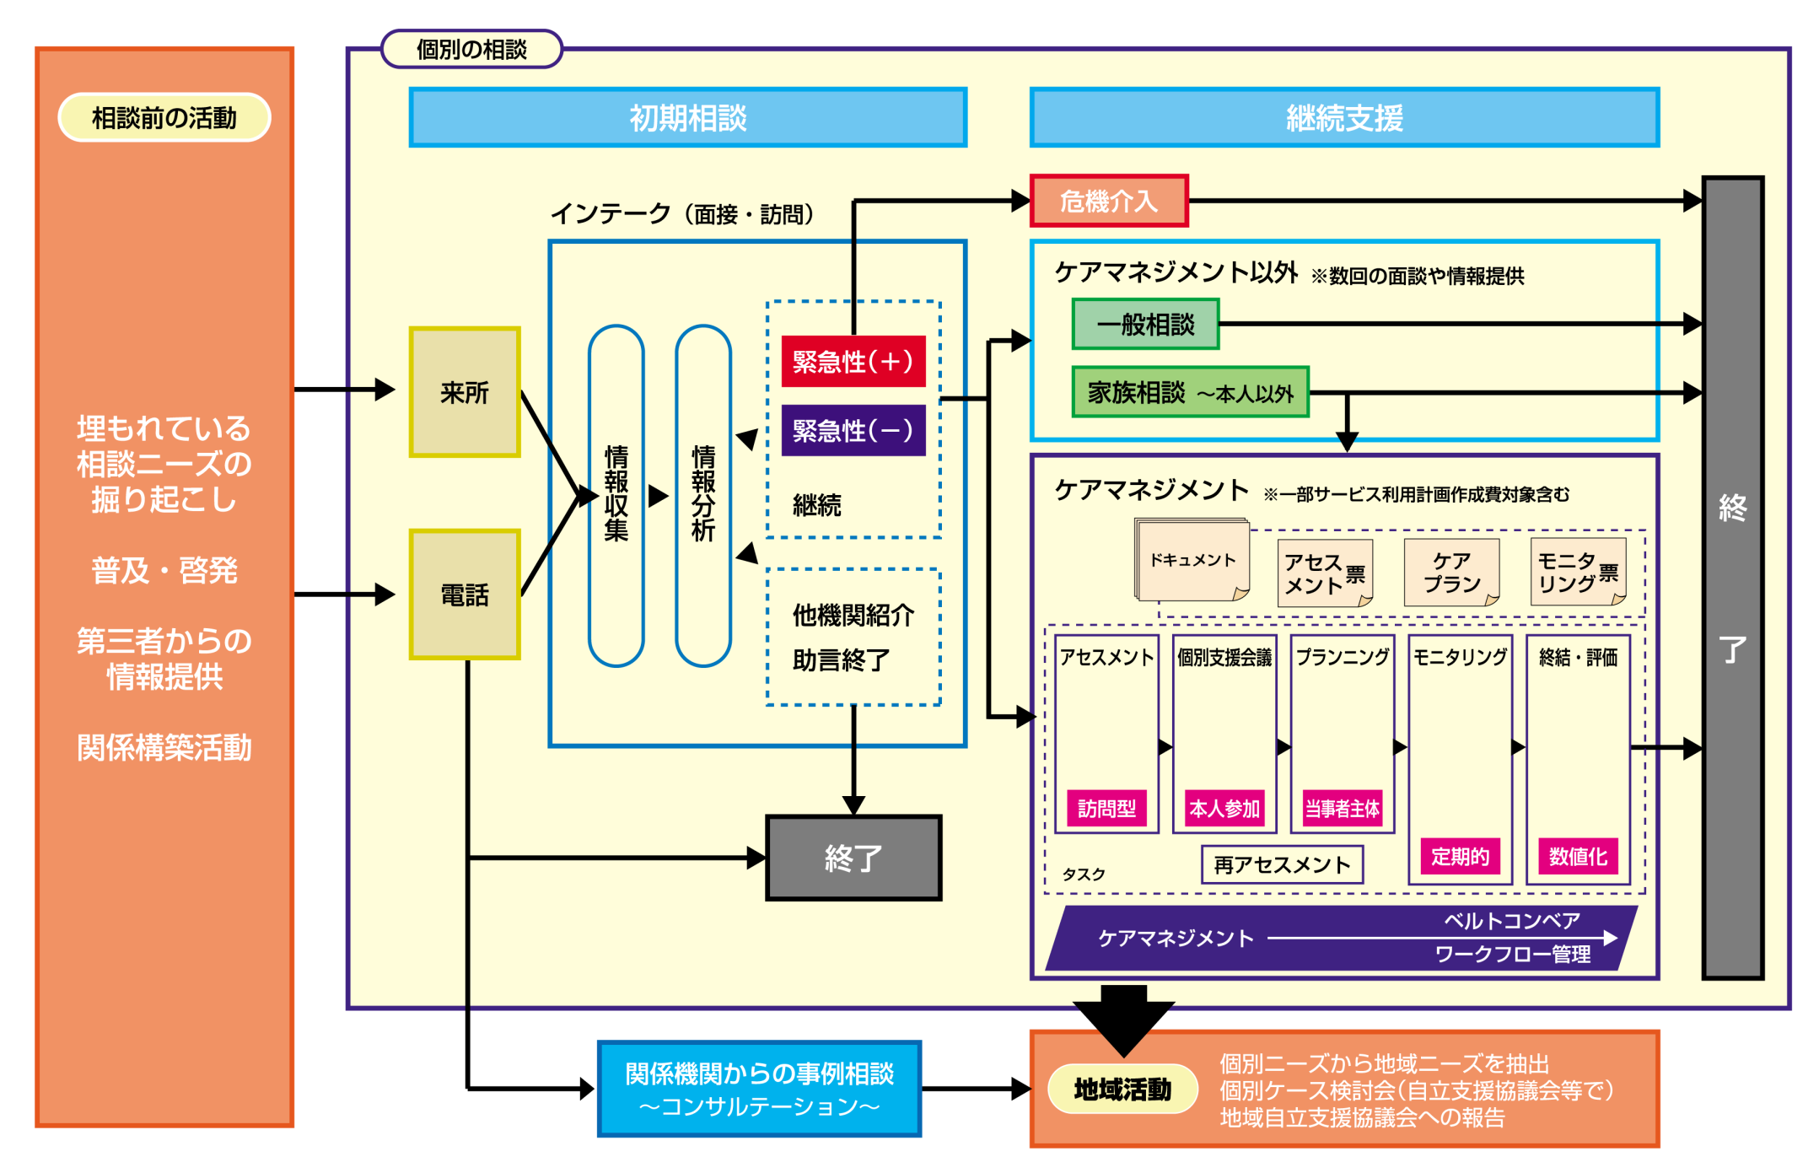
埼玉県人材育成ビジョン〔5〕
相談支援の流れ

Slide 53
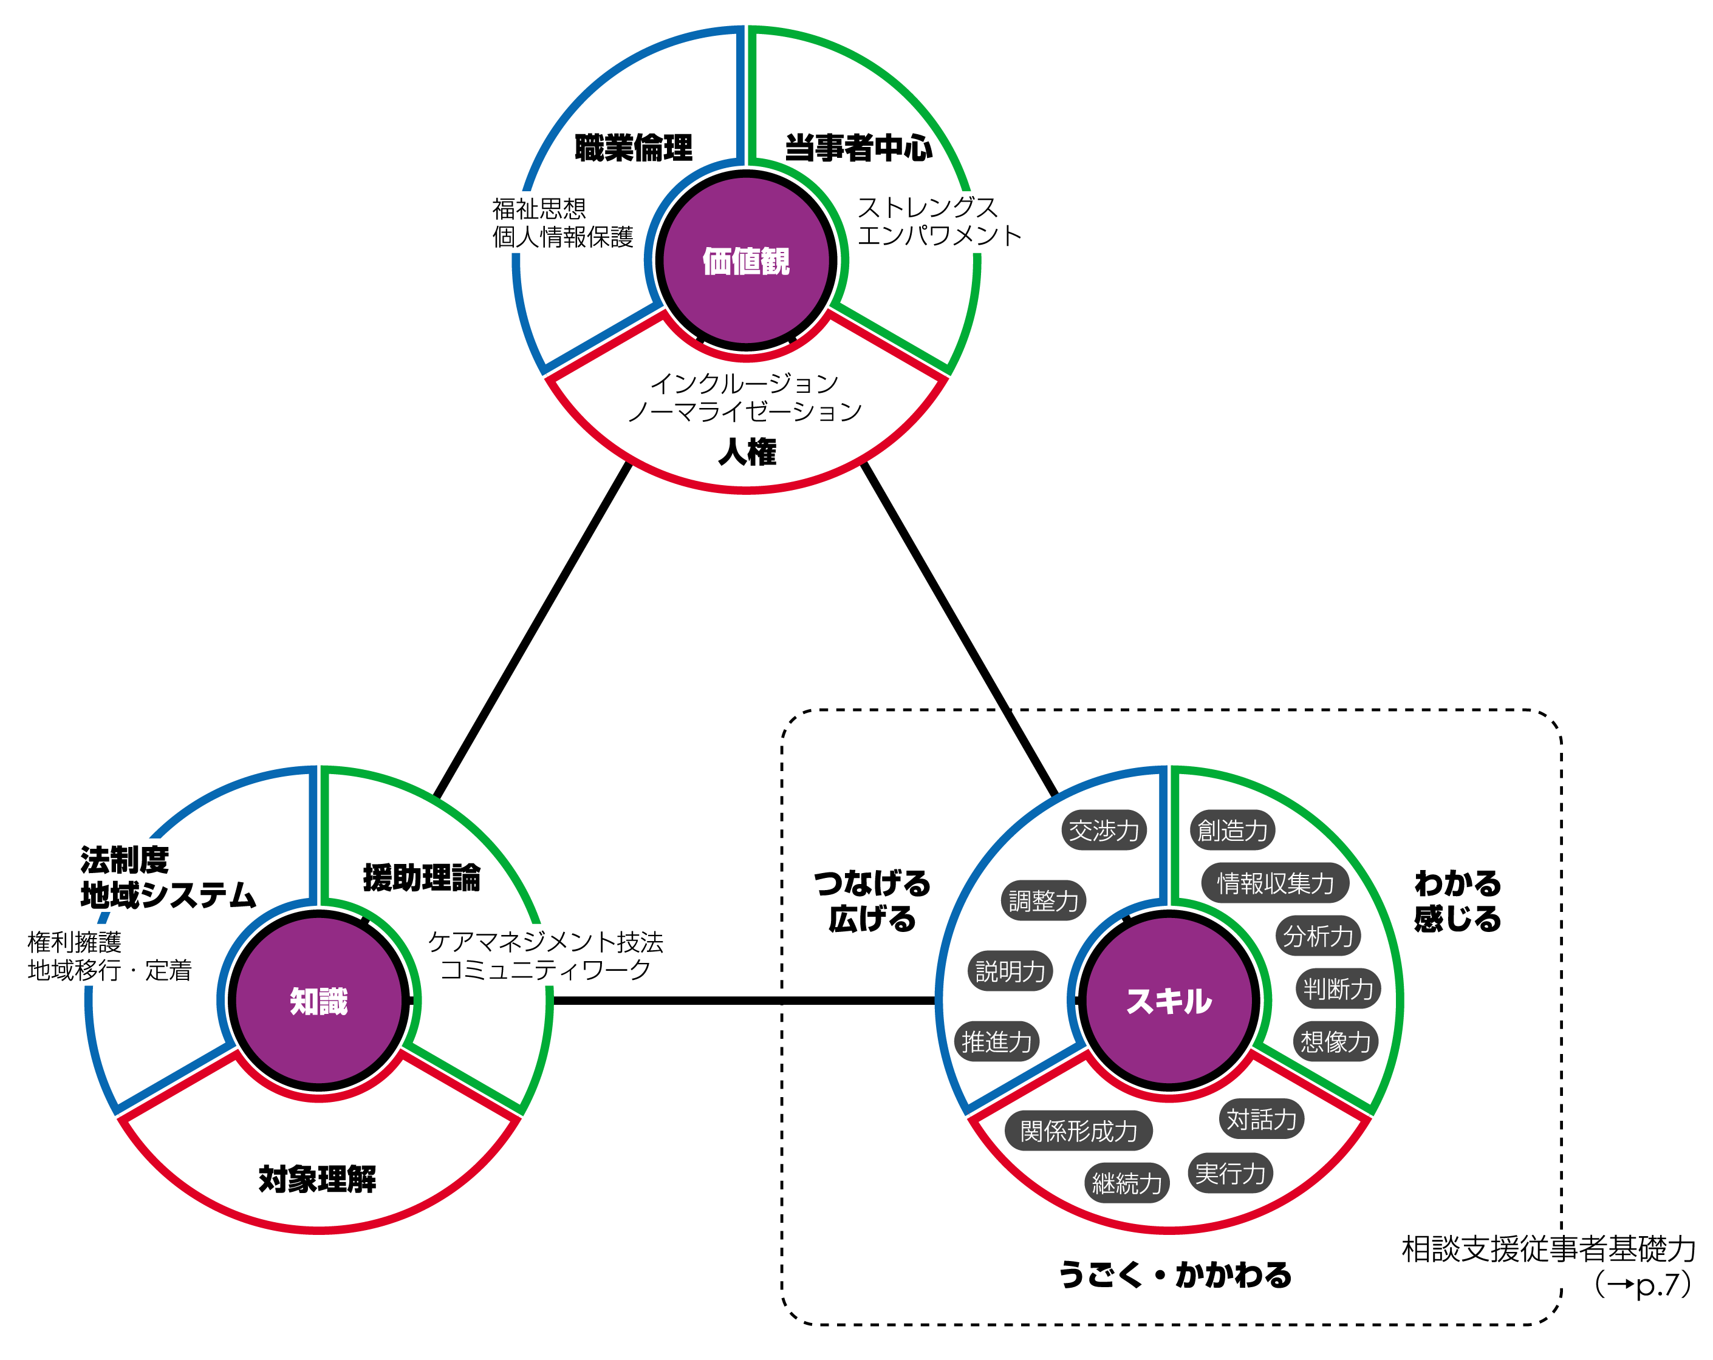
埼玉県人材育成ビジョン〔6〕
相談支援従事者にもとめられるもの

Slide 54
埼玉県人材育成ビジョン〔7〕
相談支援従事者基礎力

Slide 55
埼玉県人材育成ビジョン〔8〕
埼玉県における相談支援従事者の育成体制
ＯＪＴと研修(Off-JT)の両輪で!!

Slide 56
埼玉県人材育成ビジョン〔9〕
埼玉県における相談支援従事者の育成体制
県全体での取り組みと各地域（圏域・自治体毎）の取り組みによるスパイラルアップ

Slide 57
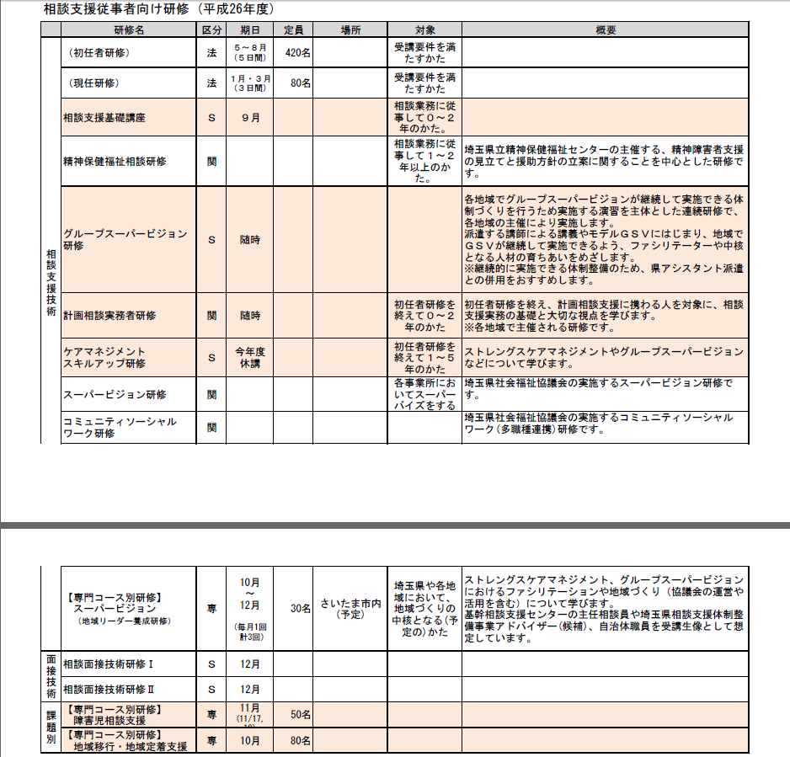
埼玉県人材育成ビジョン〔付〕
県全体で実施される研修一覧

